Slide 1
Démystifier l’Internet
TP d’Introduction
Jean-Yves Le Boudec

Slide 2
But de ce TP
Comprendre la structure de l’Internet
Apprendre les formats de noms et d’adresses
Explorer l’Internet en utilisant des outils de débogage disponibles sur tous les PCs
Si le temps le permet: résoudre un problème de configuration
Avant de commencer le TP proprement dit, voici quelques explications théoriques

Slide 3
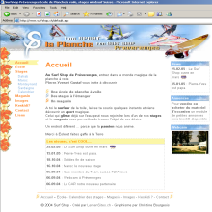
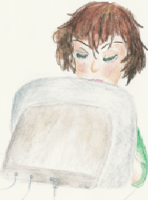
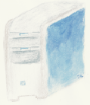

Qu’est ce que l’Internet ?
Des Clients (PCs) et des Serveurs
Serveur: un ordinateur qui attend des requêtes
Exemple: le web utilise des serveurs web
HTTP get /

Slide 4


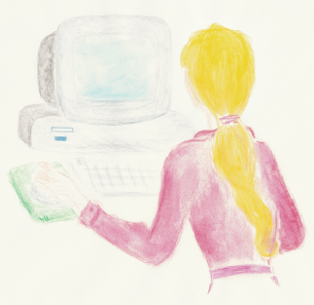
L’email aussi utilise des serveurs
Sunrise
Bluewin
IMAP get mail

Slide 5
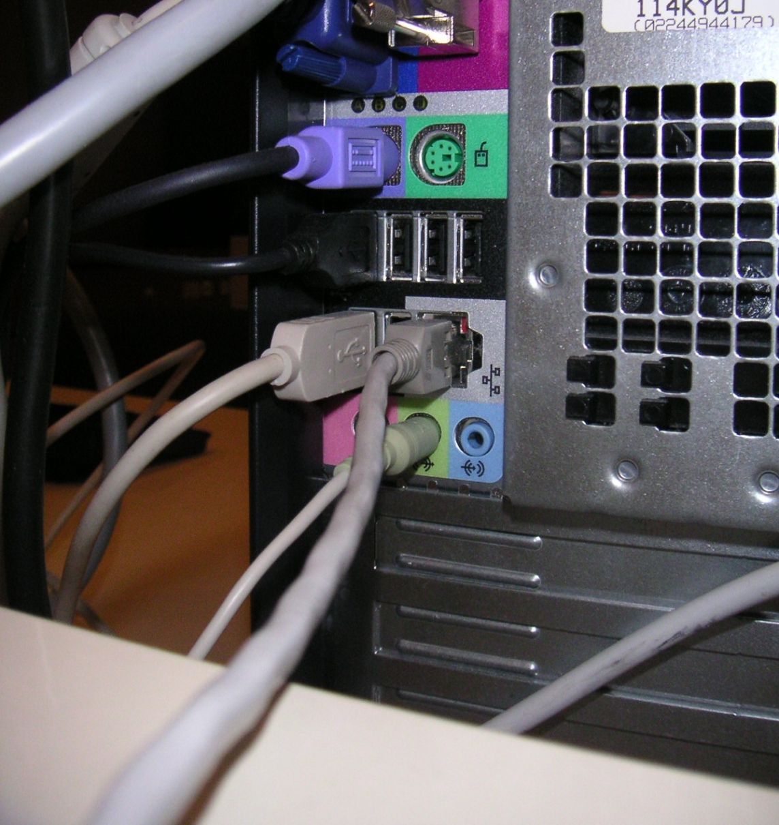
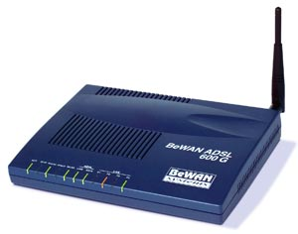
Qu’est ce que l’Internet ?
2. Des cables et des routeurs
Tous les clients et serveurs sont interconnectés
Pour cela on utilise des cables
  Ethernet, Optiques (longues distances), téléphone
Ou des liaisons radio
  WiFi, Natel

Slide 6
Les ordinateurs utilisent des bits et des octets
Définitions
bit (en anglais: bit < binary digit; abréviation b):
le chiffre 0 ou 1
octet (en anglais: Byte, abréviation B): suite de 8 bits
par exemple 00110100
le caractère de base de toute l’informatique

Slide 7
Les cartes Ethernet transforment les bits en signaux électromagnétiques
bits
0100001...
modulation

Slide 8
On ne peut pas tout interconnecter directement
Par cables
Par radio:
  portée trop courte

Slide 9
L’Internet utilise la commutation de paquets
Les informations sont groupées dans des paquets de longueur maximum 1500 caractères (octets ) ( = 1’500 x 8 = 12’000 bits), appelés paquets IP
  un paquet IP ≈ une carte postale

Slide 10
L’Internet utilise la commutation de paquets
Des routeurs commutent les paquets
  comme les centres de tri de la Poste
  les paquets IP sont comme des cartes postales

Slide 11
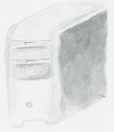
serveur de mail
serveur de mail

Slide 12
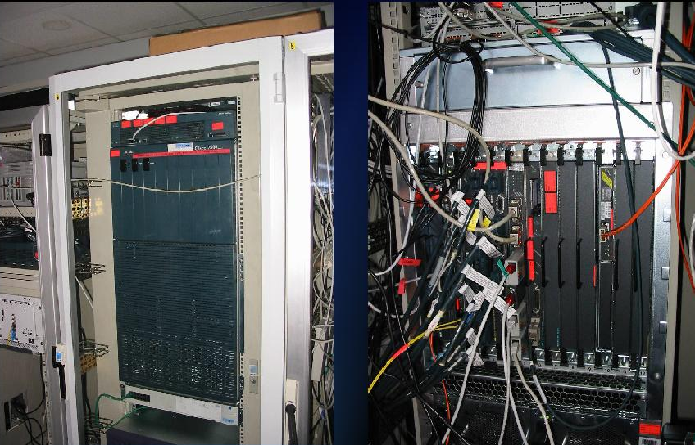
Un Routeur

Slide 13

Le Réseau de l’EPFL
ETHZ-Backbone
129.132.100.12
129.132.100.27
Komsys
129.132
66.46
129.132.35.1
Modem
+ PPP
Switch
128.178.84.133
130.59.x.x
128.178.84.130
128.178.47.3
128.178.84.1
128.178.47.5
EPFL-Backbone
128.178.15.13
128.178.100.12
stisun1
15.221
128.178.100.3
128.178.15.7
128.178.182.3
128.178.182.5
128.178.182.1
128.178.71.1
IC
128.178.79.1
LEMA
128.178.71.34
INF119
disun3.epfl.ch
128.178.29.64
128.178.79.9
lrcmac4.epfl.ch
128.178.71.23
128.178.71.22

Slide 14
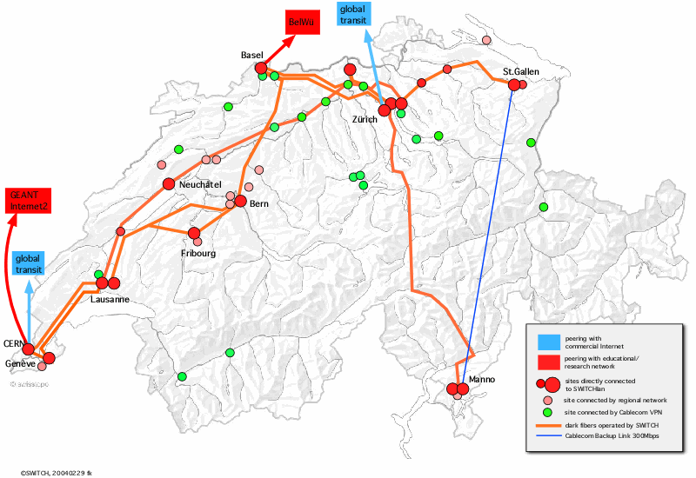
Le Réseau auquel EPFL est connecté: Switch
EPFL Network

Slide 15
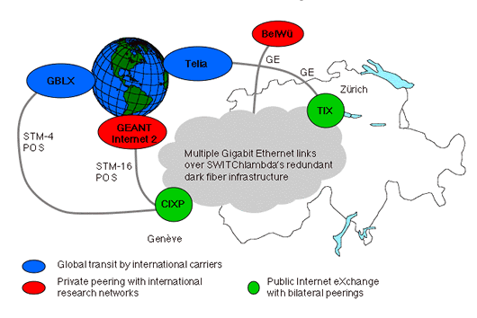
Les Réseaux Auxquels Switch est Connecté

Slide 16
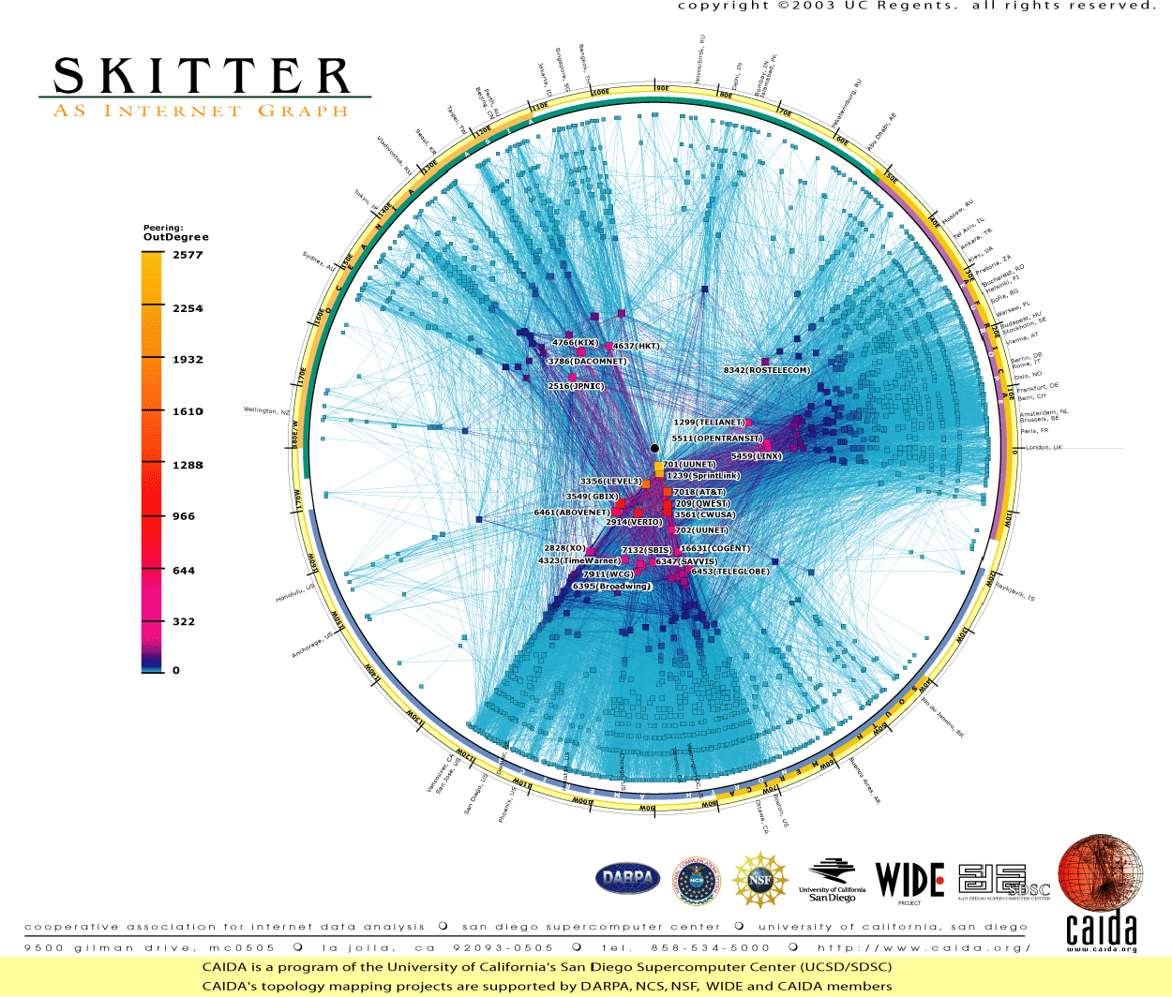
L’Internet (chaque point est un réseau)

Slide 17
3. Les Adresses IP
Chaque interface (= point d’entrée-sortie) d’une machine possède une adresse
  L’équivalent du NPA (code postal)
  Chaque PC, chaque serveur, chaque interface de routeur a une adresse
  Un routeur a plusieurs interfaces, donc plusieurs adresses
Chaque paquet IP contient l’adresse de la destination
  comme une carte postale

Slide 18
Adresses IP
ETHZ-Backbone
129.132.100.12
129.132.100.27
Komsys
129.132
66.46
129.132.35.1
Modem
+ PPP
Switch
128.178.84.133
130.59.x.x
128.178.84.130
128.178.47.3
128.178.84.1
128.178.47.5
EPFL-Backbone
128.178.15.13
128.178.100.12
stisun1
15.221
128.178.100.3
128.178.15.7
128.178.182.3
128.178.182.5
128.178.182.1
128.178.71.1
IC
128.178.79.1
LEMA
128.178.71.34
INF119
disun3.epfl.ch
128.178.29.64
128.178.79.9
lrcmac4.epfl.ch
128.178.71.23
128.178.71.22

Slide 19
Terminologie: Le Protocole IP
Les adresses sont appelées “Adresses IP”
IP = “Internet Protocol”
Protocole = règles du jeu
IP = les règles du jeu pour les PCs, routeurs et serveurs quand il s’agit de manipuler les paquets
≈ le format des cartes postales
  exemple: le format de l’adresse (32 bits)

Slide 20
Adresses et Noms
En plus des adresses IP, les machines peuvent avoir un nom
Exemples:
  ssc.epfl.ch
  smtp.sunrise.ch
Le nom reste le même si on change un serveur web de machine
  migration vers une machine plus puissante, maintenance…
  l’adresse IP de la nouvelle machine est différente, mais on garde le même nom

Slide 21
Anatomie des Noms
ssc.epfl.ch
www.nzherald.co.nz
www.newzealand.com
2 lettres = nom de pays
.com = secteur commercial
www.swiss.aero
.aero = secteur transport aérien
Tous les détails sur: www.iana.org

Slide 22
Les noms ne sont pas utilisés pour le routage des paquets
Les PCs utilisent des serveurs de noms (DNS servers) pour traduire les noms en adresses

Slide 23

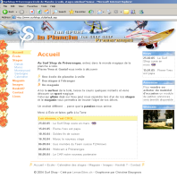
who is
ssc.epfl.ch
ssc.epfl.ch is
128.178.51.13
serveur de nom
(serveur DNS)
128.178.15.8
128.178.56.9
ssc.epfl.ch is 128.178.51.3
who is
ssc.epfl.ch
128.178.51.3
HTTP get /index.htm
serveur web
ssc.epfl.ch
128.178.15.8
who is ssc.epfl.ch
128.178.56.9
OK 100
connect to
ssc.epfl.ch
128.178.56.9
AE:98:34:00
click
routeurs
128.178.56.9

Slide 24
Anatomie d’un lien Web
Les pages du web sont identifiées par un URL (“uniform resource locator”)
http:// ssc.epfl.ch / page2345.html
Ce qui suit est une page web standard
adresse/nom du serveur
nom de l’objet chez le serveur
https:// ssc.epfl.ch / page2578.html
Ce qui suit est une page sécurisée (encryptée)

Slide 25
Résumé
L’Internet c’est
  des serveurs et des PCs qui donnent des services
  des routeurs qui commutent les paquets IP
Les interfaces ont des adresses IP
  On utilise des noms par commodité, mais les PCs doivent les traduire en adresses IP

Slide 26
Crédits
Conception du TP et slides: Jean-Yves Le Boudec
Préparation du TP: Manuel Flury
Assistance du TP: Denisa Ghita Dominique Tschopp
Adel Aziz
Anthony Durussel
Graphisme des animations: Maëlle Le Boudec
sur une idée de learnthenet.com
Photos: Naouel Ben Salem
sur une idée de Widmer et Fuhrmann

Slide 27
A Vous de Jouer…

